Slide 1
«Нетрадиционные формы и методы работы с детьми ООП, как средство повышения мотивации к обучению и социализации детей»

Slide 2
Цель: формирование у педагогов психологической готовности к взаимодействию с семьей ребенка с особыми образовательными потребностями, снятие психологических барьеров.

Slide 4
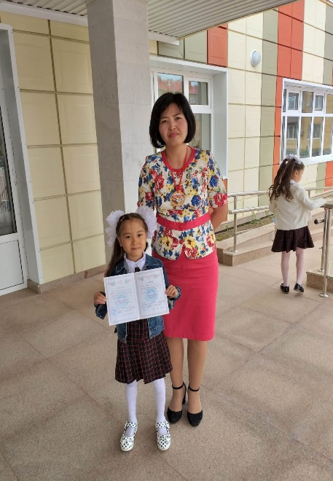
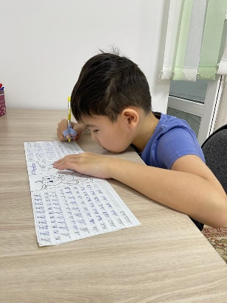
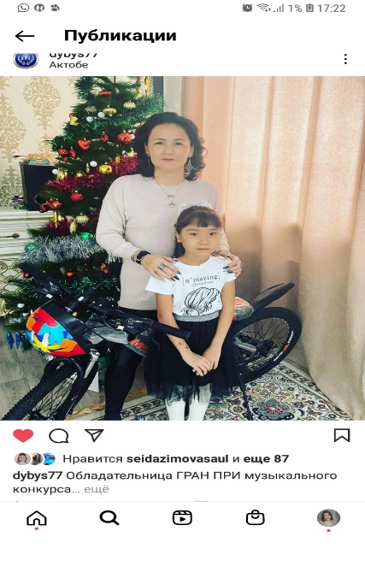
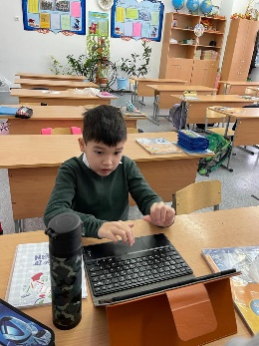
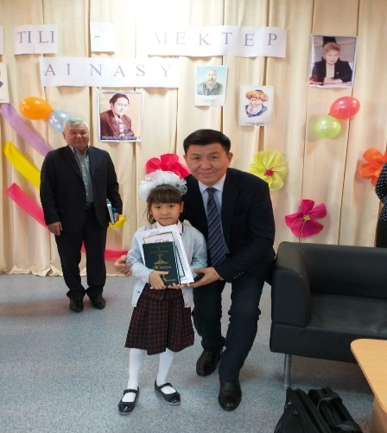
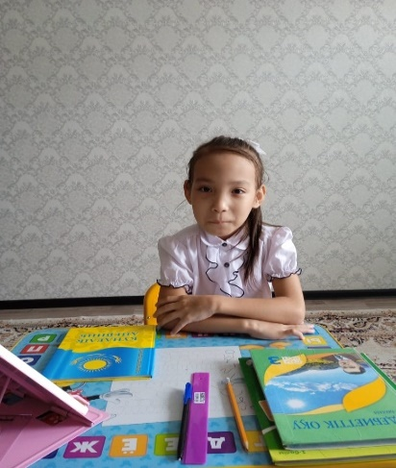
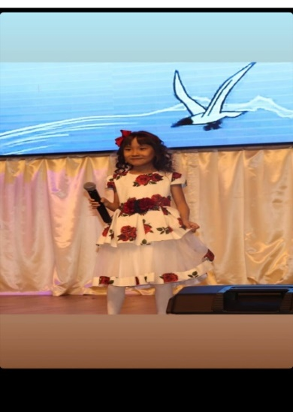
Внеурочная деятельность учащихся с особыми образовательными потребностями

Slide 5
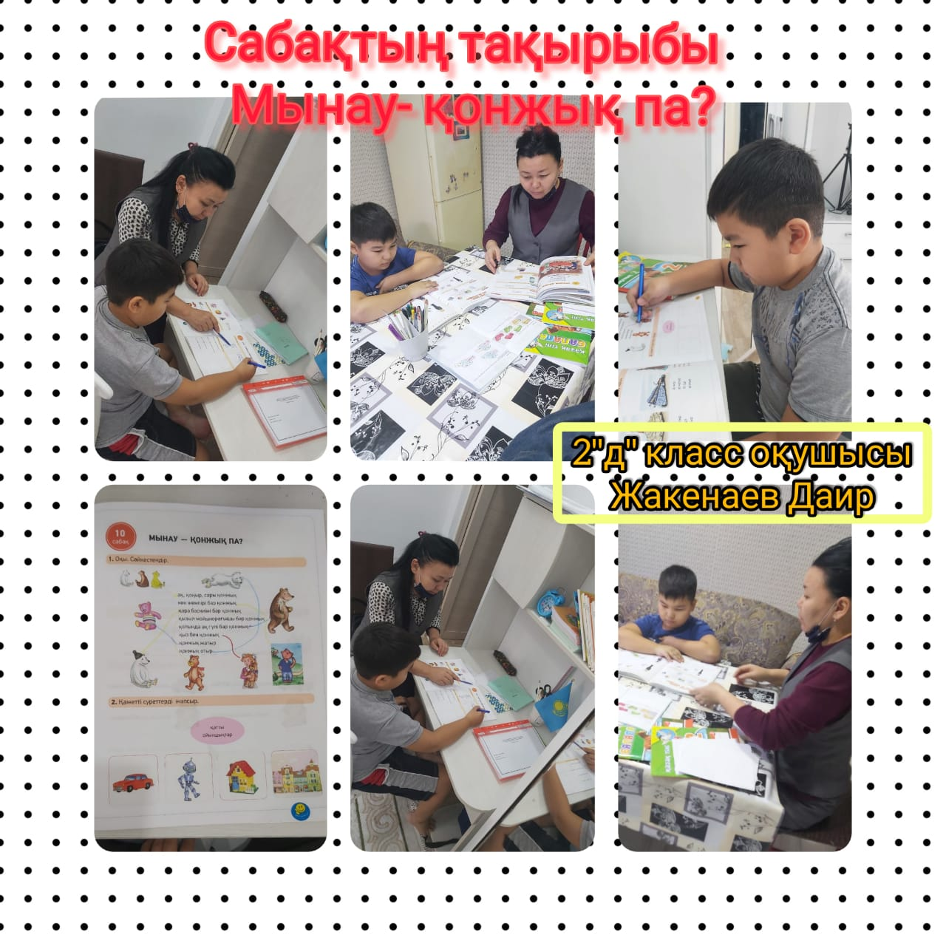
Деятельность учащихся обучающихся на дому

Slide 6
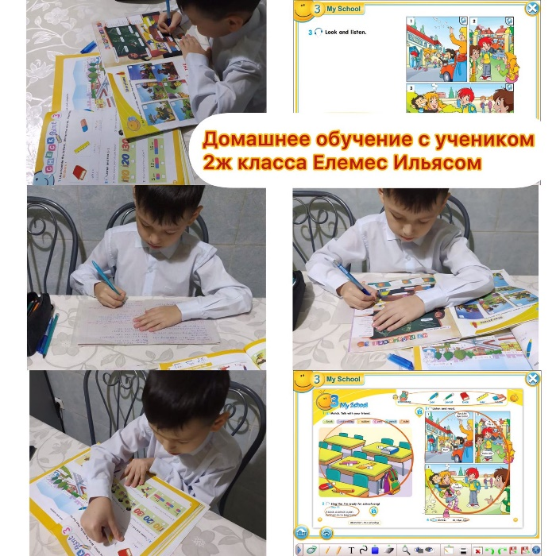

Slide 10
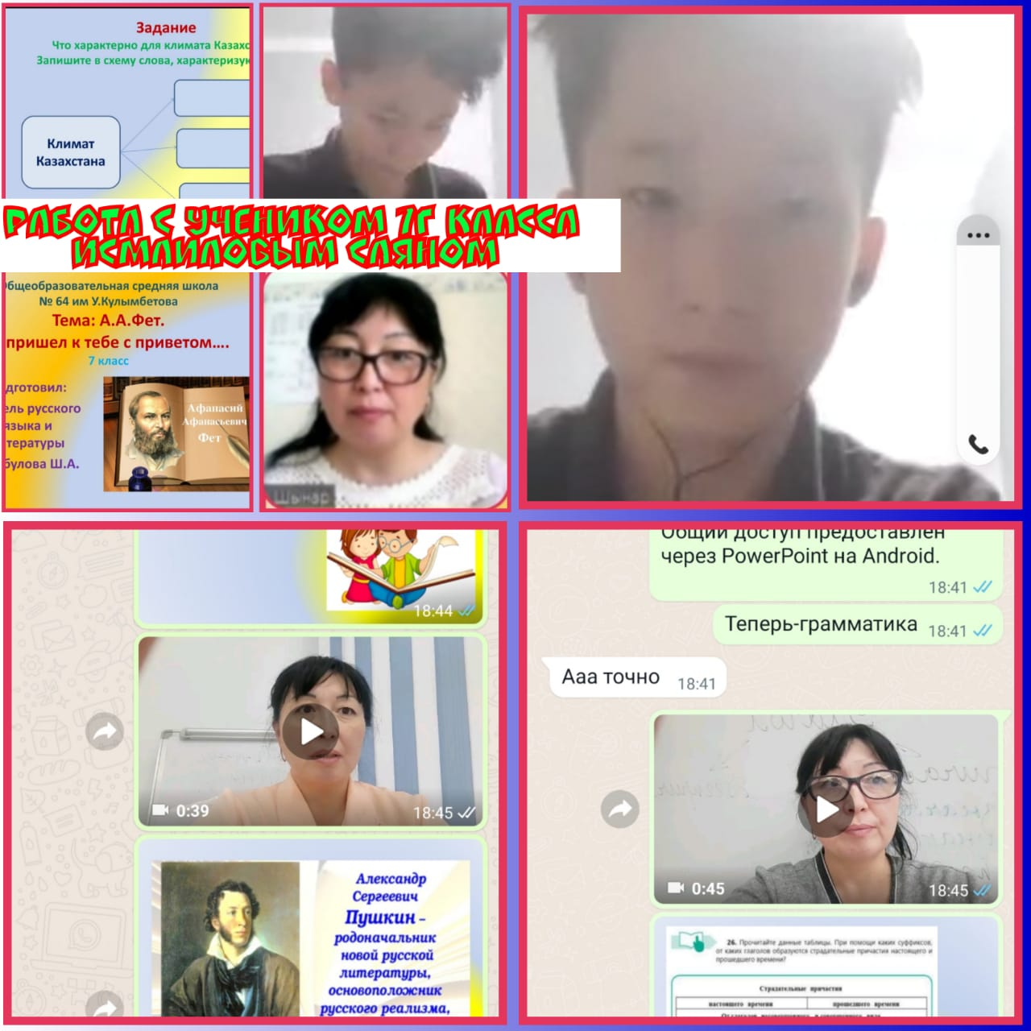

Slide 11
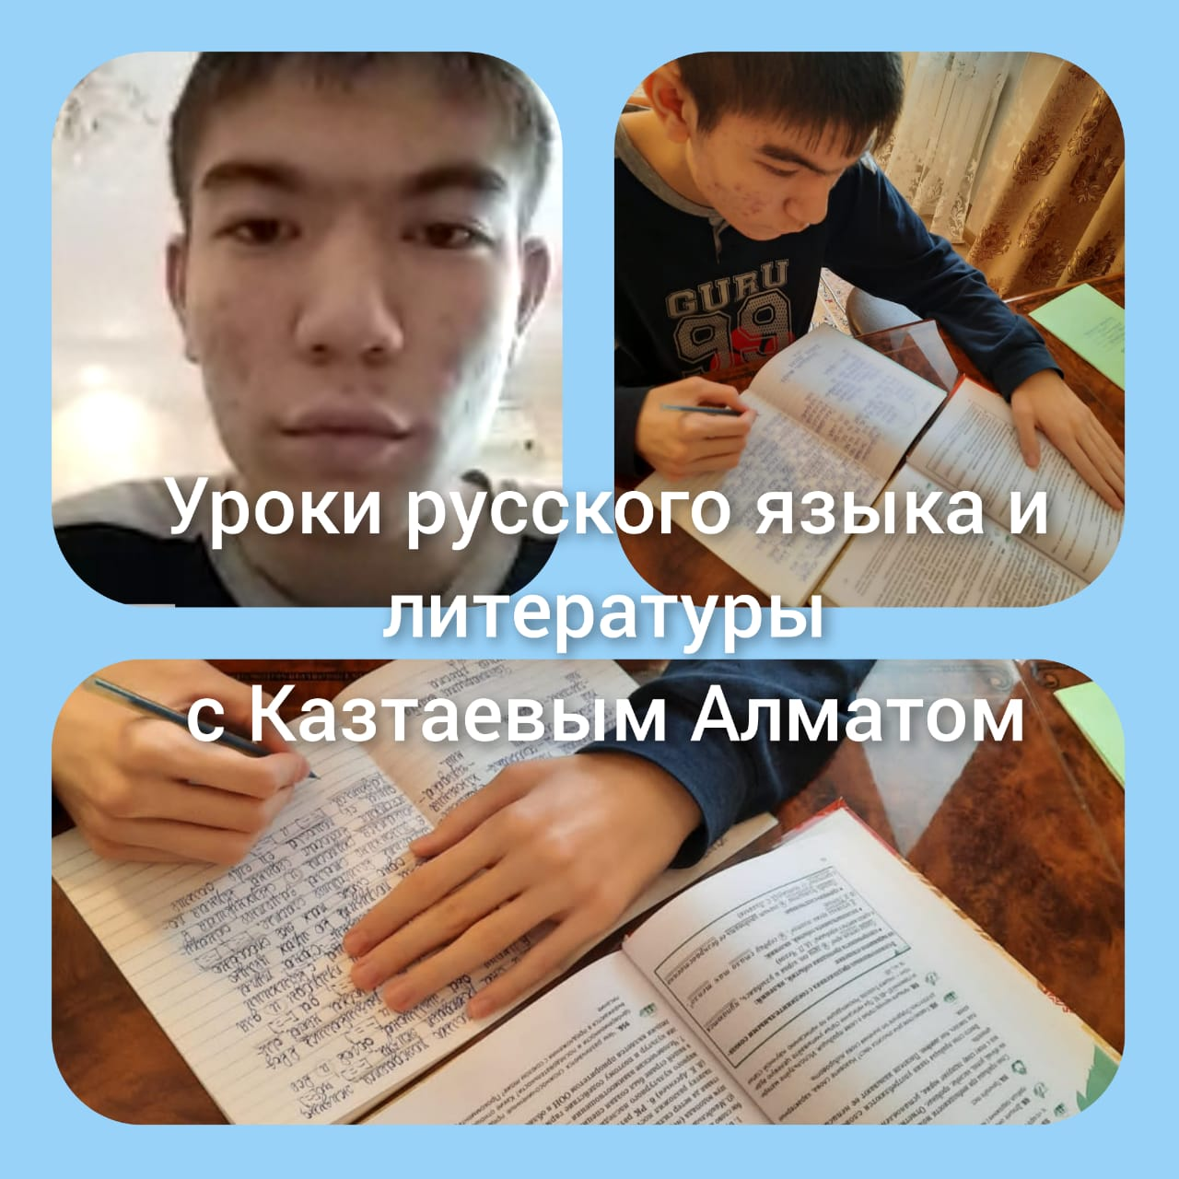

Slide 12
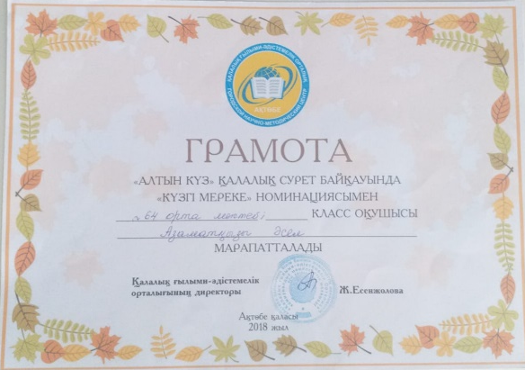
Достижения учащихся с особыми образовательными потребностями

